Slide 1
1. světová válka
(1914 – 1918)

Slide 2
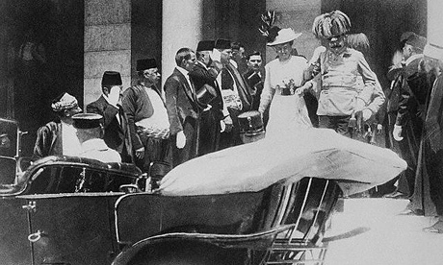
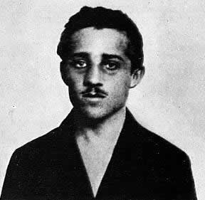
František Ferdinand d´Este
Gavrilo Princip - vrah

Slide 3
Boj na třech frontách
na jihu na Balkáně a v Itálii - jižní
na východě v Rusku - východní
na západě ve Francii a Belgii - západní
byly použity technické prostředky –tanky, letadla, ponorky,otravný plyn, telefon a telegraf
http://en.wikipedia.org/wiki/File:Tanks_of_WWI.ogg

Slide 4
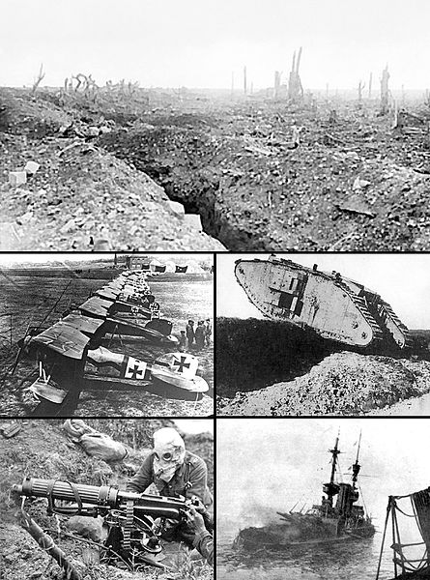
zákopová
válka
zasahovala
letadla i tanky
používal se
otravný plyn

Slide 5
[cit. 2010-11-11]. Dostupný pod licencí Public domain na WWW: <http://en.wikipedia.org/wiki/File:German_stormtroops_training_Sedan_May_1917_3.jpg>.

Slide 6
Letecký snímek systému zákopů na západní frontě

Slide 7
[cit. 2010-11-11]. Dostupný pod licencí Public domain na WWW:
<http://en.wikipedia.org/wiki/File:HMS_Dreadnought_1906_H61017.jpg>.

Slide 8
[cit. 2010-11-11]. Dostupný pod licencí Public domain na WWW: <http://en.wikipedia.org/wiki/File:KGVInspectsBocheBusterMaroeuil8August1918.jpg>.

Slide 9
Válčící strany
VÁLČÍCÍ STRANY
Trojspolek Německo
Rakousko-Uhersko
Itálie
Trojdohoda Velká Británie
Francie
Rusko

Slide 10
AUSTRIA–
AUSTRIA–
HISTORICAIR, [cit. 2010-11-11]. Dostupný pod licencí Creative Commons na WWW: <http://en.wikipedia.org/wiki/File:Map_Europe_alliances_1914-en.svg>.

Slide 11
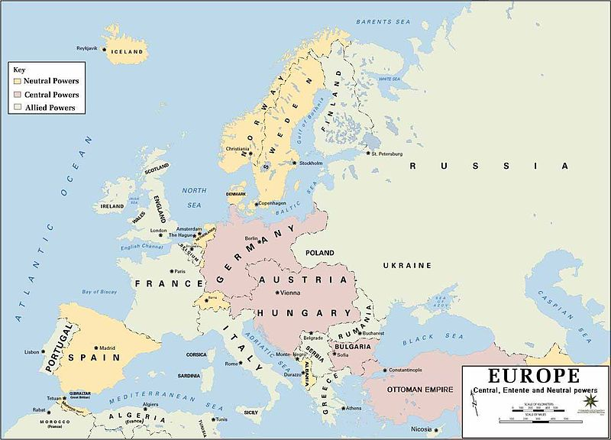
Evropa v roce 1914
Německo,
Rakousko
-Uhersko
Rusko,
Velká Británie,
Francie

Slide 12
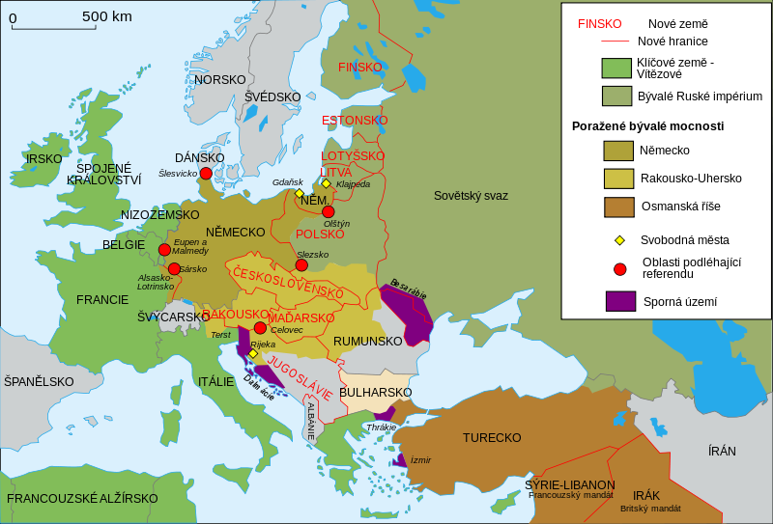
Evropa 5 let po válce (rok 1923)

Slide 13
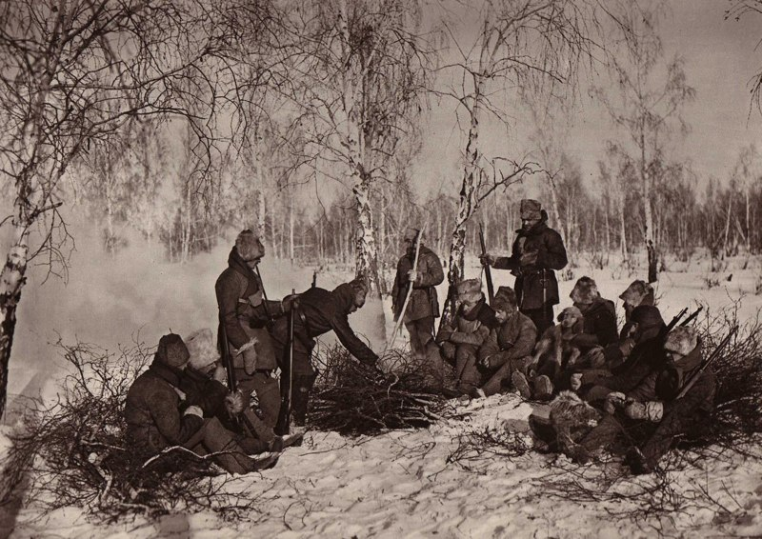
- Češi často utíkali bojovat proti
Rakousku - Uhersku
(zakládali legie)
Podle místa působení je lze rozdělit:
* československé legie v Rusku
* československé legie ve Francii
* československé legie v Itálii

Slide 14
1. světová válka
trvala od roku 1914 – 1918, zúčastnilo se jí 20 států, padlo 10 milionů vojáků
bojovalo se na třech frontách – jižní, východní a západní
bojovala proti sobě dvě uskupení
TROJSPOLEK TROJDOHODA
Německo, Rakousko – Uhersko Velká Británie, Rusko Itálie Francie
válka končí porážkou Německa a Rakousko – Uherska
byly použity nové zbraně – letadla, ponorky, vzducholodě, tanky a bojové plyny

Slide 15
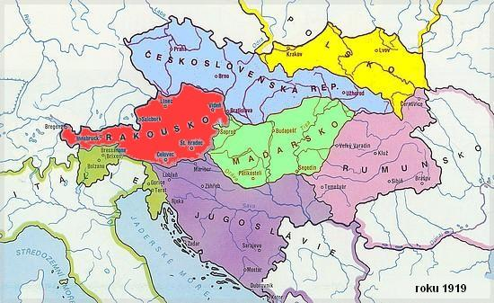
válka skončila prohrou Německa a
Rakousko – Uherska
- Rakousko – Uhersko se
rozpadlo
- samostatná Československá republika byla
vyhlášena 28. října 1918

